Slide 1




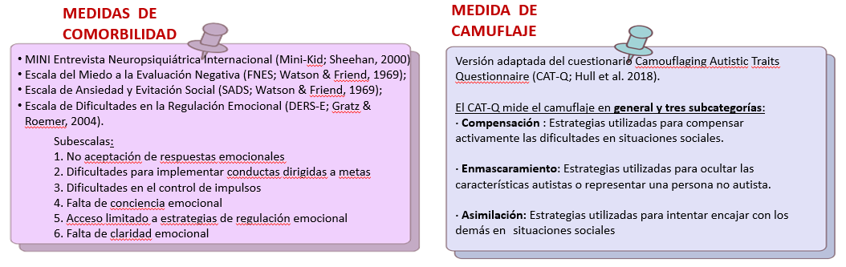

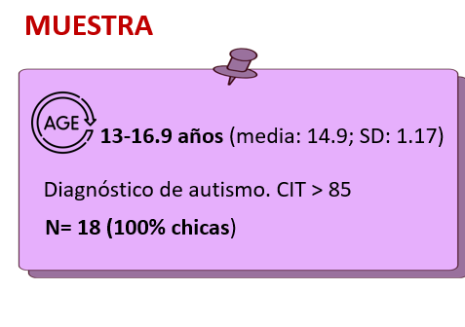
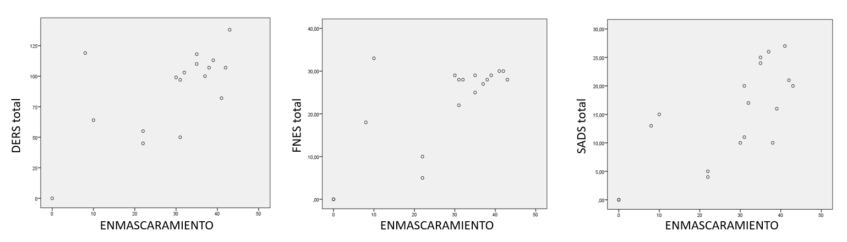
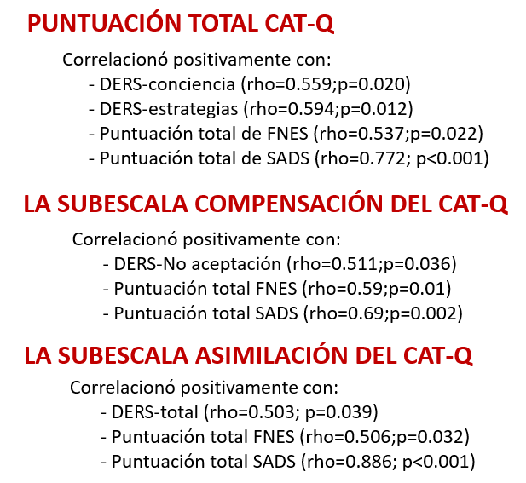
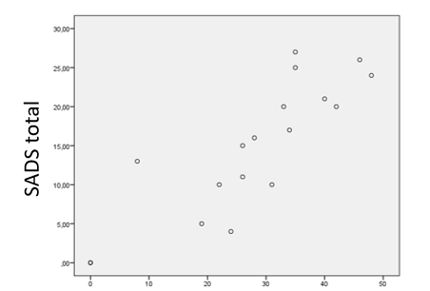
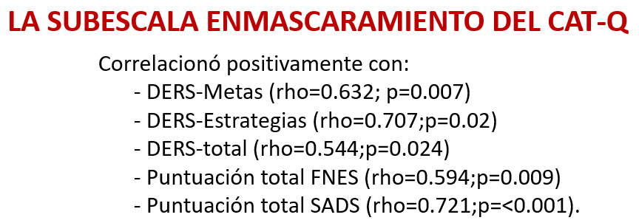
Correlación entre características de camuflaje e indicadores de dificultades en regulación emocional y ansiedad en chicas adolescentes con autismo
Mairena, MA^{1,3}, de Burgos, I^{1,2}, de Castro, C², Ruiz, C¹, Mezzatesta, M¹
¹UnimTEA (Unidad Multidisciplinar del Trastorno del Espectro del Autismo). Hospital Sant Joan de Déu de Barcelona​
²Centro de Salud Mental Infanto-Juvenil de Granollers. Hospital Sant Joan de Déi de Barcelona
³Grup de recerca en trastorns mentals en la infància i l’adolescència. Institut de Recerca Sant Joan de Déu.
INTRODUCCIÓN
OBJETIVOS
INTRODUCCIÓN
La mayoría de herramientas de valoración son poco sensibles para la comprensión del autismo en sexo femenino. Un aspecto que contribuye a la infradetección de las niñas y mujeres con autismo es una mayor habilidad para compensar los síntomas nucleares (Livingston y Happé, 2017), que genera un efecto "camuflaje" de sus dificultades sociales (Hull et al., 2017).
En relación a comorbilidad, se han descrito dificultades en regulación emocional (Mazefsky et al., 2013). Los síntomas de ansiedad y afectivos son más frecuentes en sexo femenino y en población infanto-juvenil con autismo (Worley y Matson, 2011); se podría asumir doble factor de riesgo en niñas o mujeres con autismo.
Existe escasa literatura sobre la relación entre las características de camuflaje que presentan las niñas y adolescentes de sexo femenino con autismo y su relación con indicadores de trastornos de salud mental asociados.
OBJETIVO:
Explorar la relación entre características del camuflaje (compensación, enmascaramiento, asimilación) y sintomatología ansiosa y de dificultad en regulación emocional en una muestra de adolescentes de sexo femenino con reciente diagnóstico de autismo.
MÉTODO
RESULTADOS
DIFICULTADES EN REGULACIÓN EMOCIONAL
MIEDO A EVALUACIÓN NEGATIVA
ANSIEDAD Y EVITACIÓN SOCIAL
ANSIEDAD Y EVITACIÓN SOCIAL
ENMASCARAMIENTO
ENMASCARAMIENTO
ENMASCARAMIENTO
ASIMILACIÓN
DISCUSIÓN
Los resultados muestran correlación positiva entre medidas de características de camuflaje y puntuaciones en escalas de dificultades en regulación emocional, miedo a la evaluación negativa y ansiedad/evitación social.
Las adolescentes con más tendencia a camuflaje muestran más dificultades en regulación emocional y mayor malestar social y miedo a la evaluación negativa.
Es importante mejorar la detección, caracterización y comprensión del autismo en sexo femenino para identificar mejor las necesidades de este subgrupo y diseñar intervenciones clínicas más eficientes.
REFERENCIAS
Gratz & Roemer (2004). Multidimensional assessment of emotion regulation and dysregulation: Development, factor structure and initial validation of the difficulties in emotion regulation scale. Journal of Psychopathology and Behavioral Assessment, 26, 41-54.
Hull, Mandy, Lai, Baron-Cohen, Allison, Smith & Petrides (2019). Development and validation of the camouflaging autistic traits questionnaire (CAT-Q). Journal of autism and developmental disorders, 49, 819-833.
Livingston & Happé (2017). Conceptualising compensation in neurodevelopmental disorders: Reflections from autism spectrum disorder. Neuroscience & Biobehavioral Reviews, 80, 729–742.
Mazefsky, Herrington, Siegel et al. (2013). The role of emotion regulation in autism spectrum disorder. Journal of the American Academy of Child and Adolescent Psychiatry 52(7): 679–688.
Worley & Matson (2011). Psychiatric symptoms in children diagnosed with an autism spectrum disorder: An examination of gender differences. Research in Autism Spectrum Disorders, 5(3): 1086–1091.

